Slide 1
Муниципальное казенное общеобразовательное учреждение бутурлиновская сош№ 7
Номинация: Мир заповедной природы.
Автор: Миляева Анастасия, ученица 11 класса МКОУБСОШ№7.

Slide 2
Содержание
Сохранение видов внесенных в региональную красную книгу
Пеганка
Беркут
Балобан
Кобчик
Змееяд
Пискулька
Стрепет
Авдотка
Ходулочник
Поручейник
Сплюшка

Slide 3
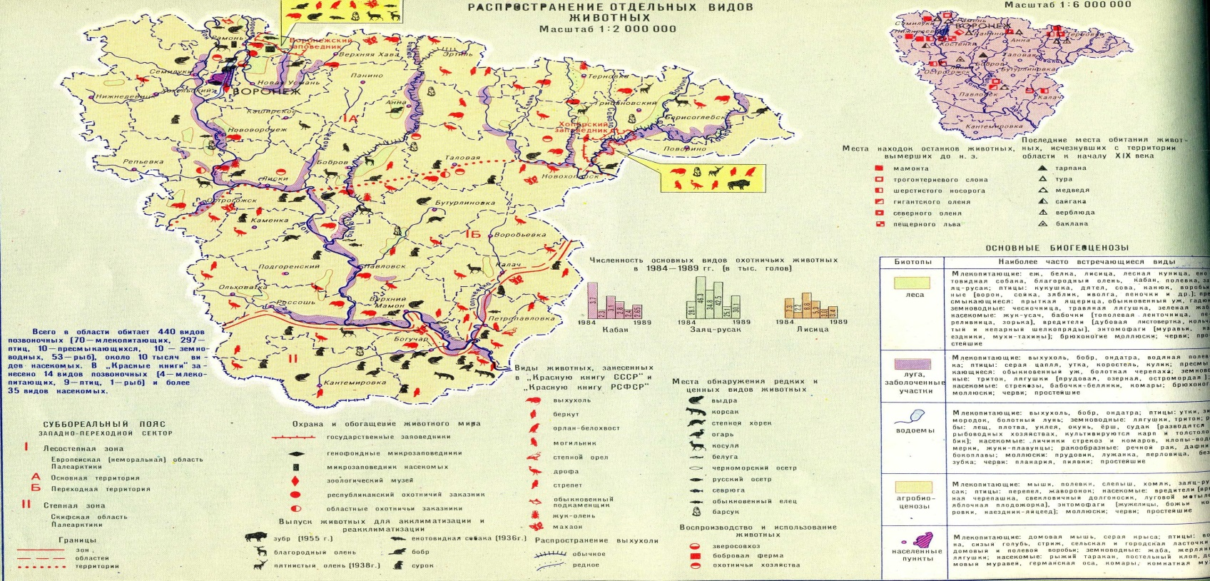
Сохранение видов внесенных в региональную красную книгу.
На территории Воронежской области насчитывается около 70 видов млекопитающих, 290 видов птиц, 9 видов пресмыкающихся и 10 видов земноводных, круглоротых и рыб – 56 видов, насекомых – свыше 10000 видов. При этом часть видов широко распространены, другие – редкие и нуждающиеся в охране. Бережного отношения заслуживают и те и другие.

Slide 4
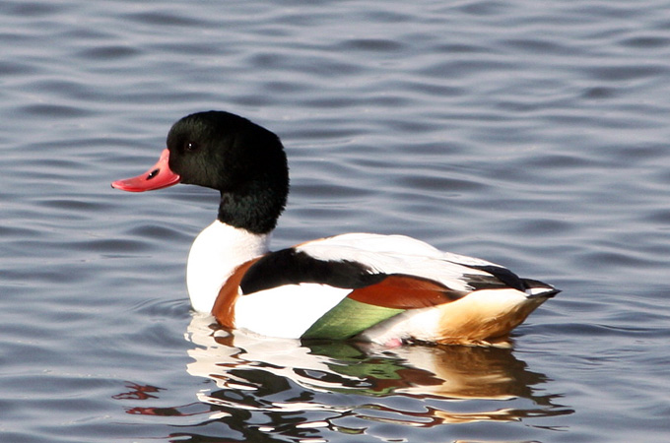
Пеганка
Отличительные признаки. Пеганка — крупная утка несколько гусиного склада, на высоких ногах. Плоский клюв красного цвета, чуть изогнут кверху и у основания имеет кожный нарост. Самка меньше самца и окрашена бледнее. Вес самцов —1,2—1,5 кг, самки —0,9—1,2 кг.

Slide 5
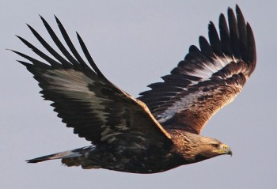
Беркут
Охота с беркутом производится исключительно за четвероногими, как то: волками, лисицами, корсаками, сайгаками, зайцами и даже кабанами. Беркут весит не менее 15 фунтов, имеет 80—86 см длины.

Slide 6
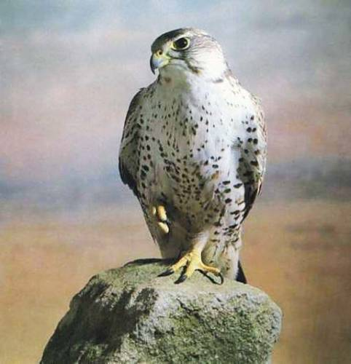
Балобан
- крупный сокол, внешне схожий с кречетом . Самки крупнее самцов, окрашены одинаково с ними, хотя в целом окраска самок ближе к окраске молодых птиц. Вес самцов – 0,65–0,95 кг, самок – 0,8 5–1,40 кг. Длина тела самцов и самок – 425–604 мм.

Slide 7
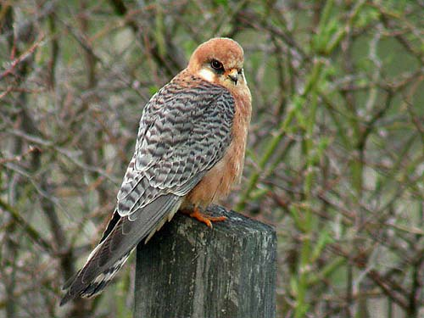
Кобчик
Кобчик – относительно небольшая птица, размер ее тела достигает 29-33 см. Величина крыла составляет около 23-25 см. Особи женского пола, как правило, больше самцов. У сокола небольшой и достаточно не прочный клюв. В отличие от других соколов у кобчика более маленькие и слабые пальцы и мельче когти.

Slide 8
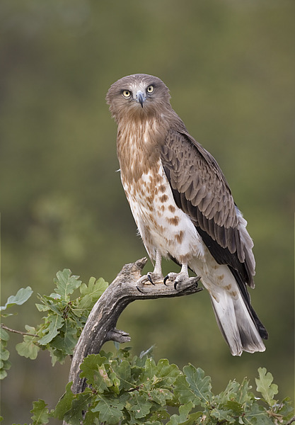
Змееяд
— крупный хищник, величиной с подорлика. Длина птицы около 70—72 см, размах крыльев до 180 см, масса тела 1,75—1,92 кг. Разница между размерами самца и самки незначительна. Подсчитано, что за лето семья змееядов (пара взрослых и птенец) съедает от 800 до 10ОО змей.

Slide 9
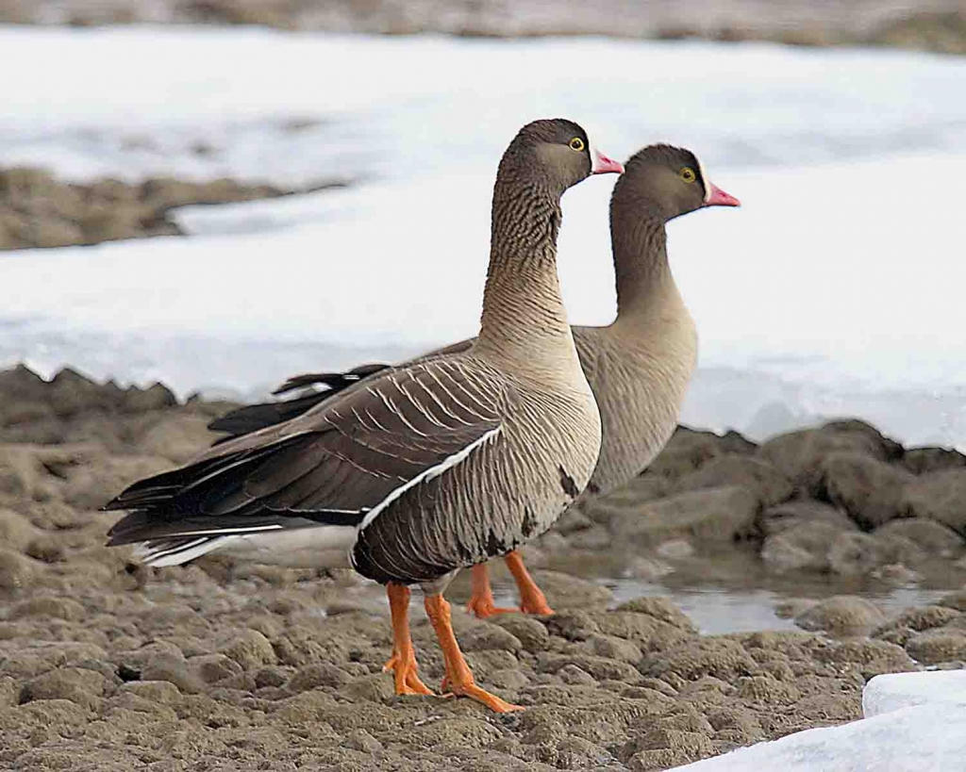
Пискулька
Длина тела 53-66 см, вес 1,3-2,3 кг. Клюв очень маленький, короткий, трехгранный, ярко-розовый. Голова кажется более круглой за счет высокого лба.

Slide 10
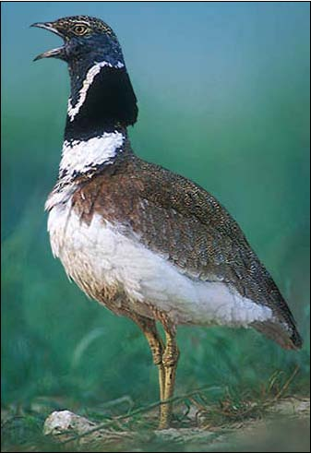
Стрепет
Длина тела 43—50 см, весит 0,6—1 кг. Оперение на спине буроватое с тёмной рябью, брюшко белое; у самца шея чёрная с белыми полосами.

Slide 11
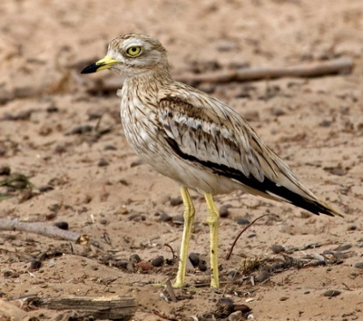
Авдотка
Общая длина Авдотки около 45 сантиметров. По образу жизни – ночная птица. Авдотки — энергичные, подвижные птицы, издающие жалобные звуки.

Slide 12
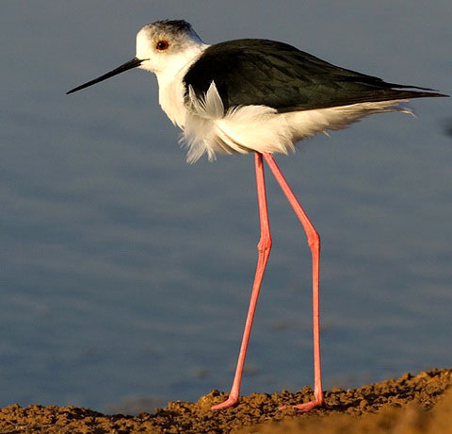
Ходулочник
Длина тела около 37 см. Ноги очень длинные, розовые; клюв чёрный.

Slide 13
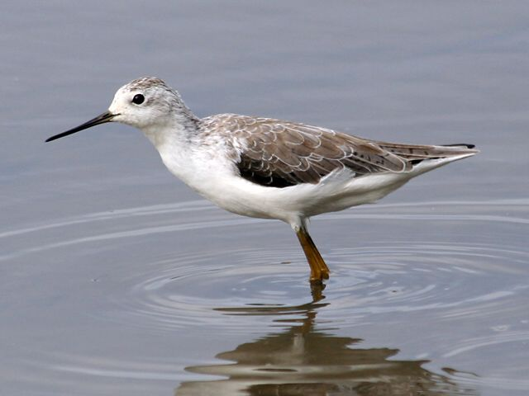
Поручейник
Длина тела до 23 см, весит 55—85 г. Питается мелкими водными беспозвоночными.

Slide 14
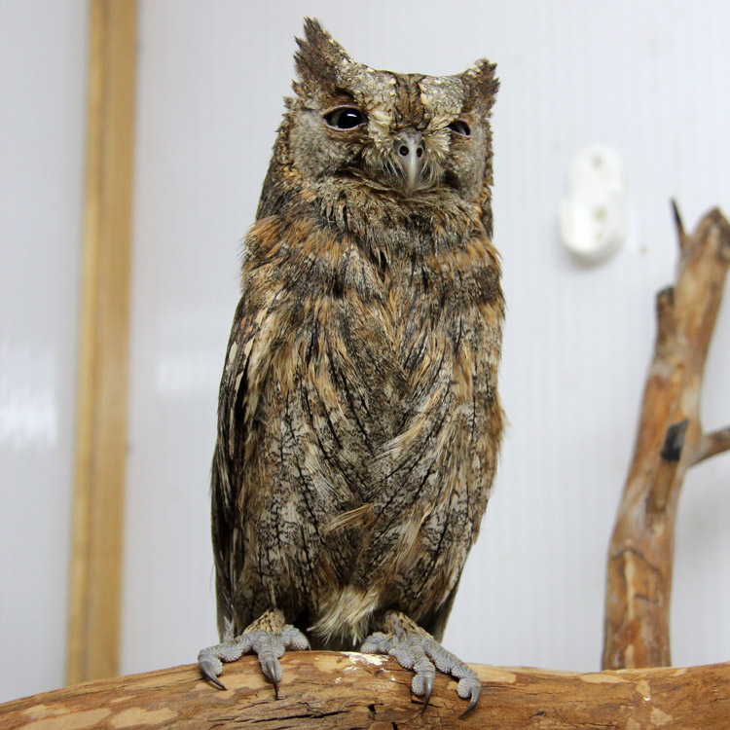
Сплюшка
-мелкая сова: размер тела 16-21 см, масса 60-130 г, размах крыльев 50 см.

